Slide 1


JESÚS VIENE POR EL REMANENTE FIEL

Slide 2
En este tema estudiaremos el tema más anhelado por los hijos de Dios a través de todos los siglos, la segunda venida de Cristo.
Enoc, séptimo desde Adam, dijo: «He aquí, el Señor es venido con sus santos millares» (Judas 14).

Slide 3
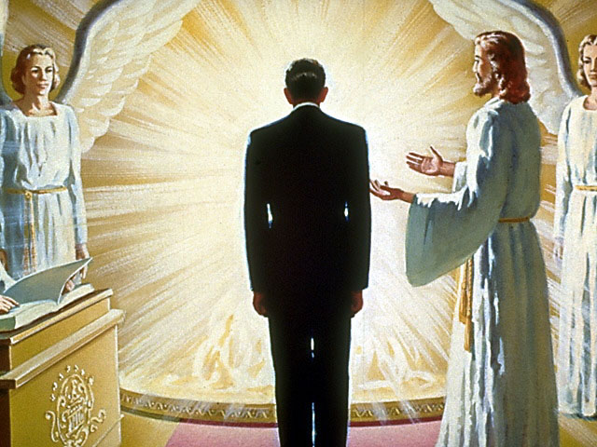
Jesús está ahora en el cielo intercediendo por cada uno de los seres humanos que decidan entregar su corazón a Él, pero, ¿Qué sucederá cuando se termine de predicar el Evangelio y Jesús deje de interceder en el Santuario celestial?

Slide 4

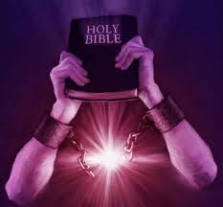
Apoc.22:11,12. El que es injusto, sea injusto todavía; y el que es inmundo, sea inmundo todavía; y el que es justo, practique la justicia todavía; y el que es santo, santifíquese todavía. ¹² He aquí yo vengo pronto, y mi galardón conmigo, para recompensar a cada uno según sea su obra.

Slide 5
Estas palabras se aplican especialmente al tiempo cuando se decidirá irrevocablemente el futuro de cada persona. Ese decreto se pronunciará al concluir el juicio investigador mencionado en (Apoc.14:7), donde dice: «Ha llegado la hora de su juicio»
Algunos ven una aplicación más amplia de estas declaraciones cuando se comparan con las palabras de Cristo en la parábola de la cizaña: “Dejad crecer juntamente lo uno y lo otro (EN LA IGLESIA) hasta la siega” (Mat.13:30).
No debe impedirse el libre albedrío. Los seres humanos deben vivir de acuerdo con sus propias elecciones para que manifiesten su verdadero carácter. Cada persona de cada época manifestará en la segunda venida de Cristo a cuál escogió pertenecer. Extraido el C.B.A.

Slide 6
Tiempo de gracia.
Usted y yo nos encontramos en este intermedio, mientras tanto, el Evangelio es predicado.
En 1.844 comenzó el juicio investigados. Comenzó a purificar el Santuario
Se termina la predicación y Cristo deja de interceder. Segunda venida de Cristo
Apoc.14:7.
Apoc.22:11,12.
Las profecías nos dicen que nos encontramos aquí Lea (Luc.21:28).

Slide 7
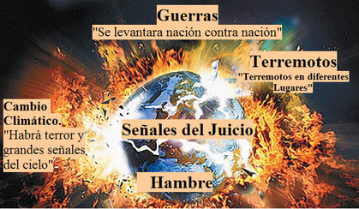
Los eventos se ven por doquier: no falta sino que tu te decidas por Él.

Slide 8
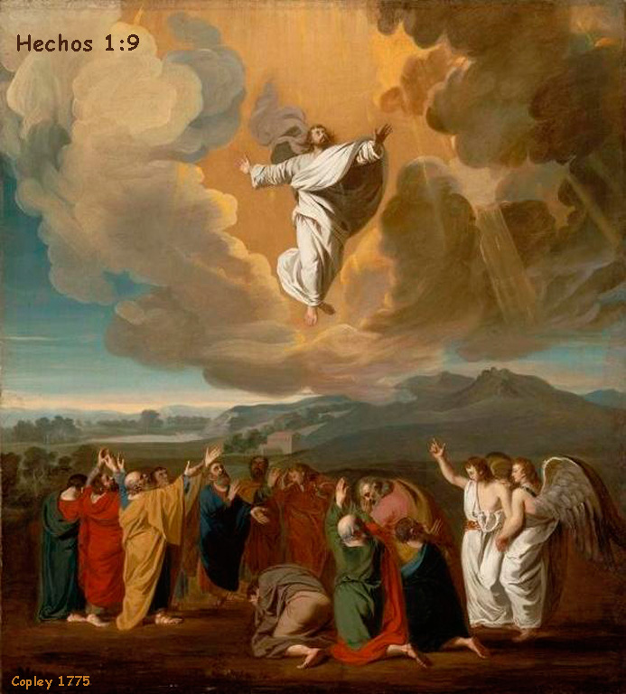
¿Cómo será la venida de Jesús?
Hech.1:11; los cuales también les dijeron: Varones galileos, ¿por qué estáis mirando al cielo? Este mismo Jesús, que ha sido tomado de vosotros al cielo, así vendrá como le habéis visto ir al cielo.
Aquí hay dos cosas para resaltar
1). “¿por qué estáis mirando al cielo?” El os ha dado una obra que hacer como preparación para su retorno. (1), Sus caracteres debían ser transformados. Y (2), Debían predicar el Evangelio a todo el mundo para que otros también se salvaran.

Slide 9
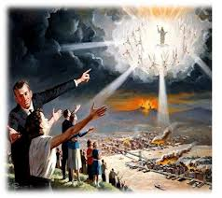
2). Este mismo Jesús, así vendrá. El mismo Jesús a quien los discípulos habían conocido íntimamente durante los tres años y medio que acababan de transcurrir. Aunque había resucitado y ascendido al cielo como el Hijo de Dios, aún retenía su naturaleza humana (DTG 14-17).

Slide 10
Esta promesa tiene cuatro señales distintivas
Según esa promesa, la venida de Jesús deberá ser:
1). personal: “este mismo Jesús (DTG 771-772).
2). visible: “como le habéis visto ir”;
3). acompañada de nubes: “una nube... lo ocultó”, Mat.24:30
4). segura: “así vendrá”.
Esta sencilla aunque solemne promesa de los consejeros angélicos le imprime a la doctrina de la segunda venida de Cristo una completa certeza, asegurada por la realidad de la ascensión. Todo -acontecimiento y promesa- es verdad, o ninguno de los dos lo es. Sin la segunda venida de Cristo, toda la obra anterior del plan de redención sería tan vana como lo sería la siembra y el cultivo sin la cosecha.

Slide 11

Apoc.1:7. He aquí que viene con las nubes, y todo ojo le verá, y los que le traspasaron; y todos los linajes de la tierra se lamentarán sobre él. Así sea. Amén.
Los hombres Le crucificaron; pero llegará el día cuando Le vean otra vez, y entonces Él no será una figura quebrantada en una cruz, sino una figura regia a la que se haya entregado el dominio universal.
La primera referencia de estas palabras – «los que le traspasaron» - es a los judíos y a los Romanos que crucificaron de hecho a Jesús. Pero en todo tiempo, todos los que pecan Le crucifican otra vez. Llegará el día cuando los que despreciaron y se opusieron a Jesucristo Le verán como Señor del universo y juez de sus almas.

Slide 12
¿Se sabe la fecha del regreso de Jesús?
Mat.24:36. Pero del día y la hora nadie sabe, ni aun los ángeles de los cielos, sino sólo mi Padre.
Quienes se sientan tentados a calcular precisamente cuántos años pueden faltar hasta la venida de Cristo, harían bien en considerar el consejo que se presenta aquí. Es el privilegio y el deber de los cristianos permanecer alerta, observar las señales del retorno de Jesús, y saber cuándo se acerca su venida; lea (Mat.24:33).

Slide 13
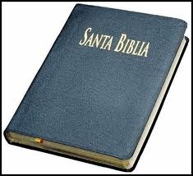
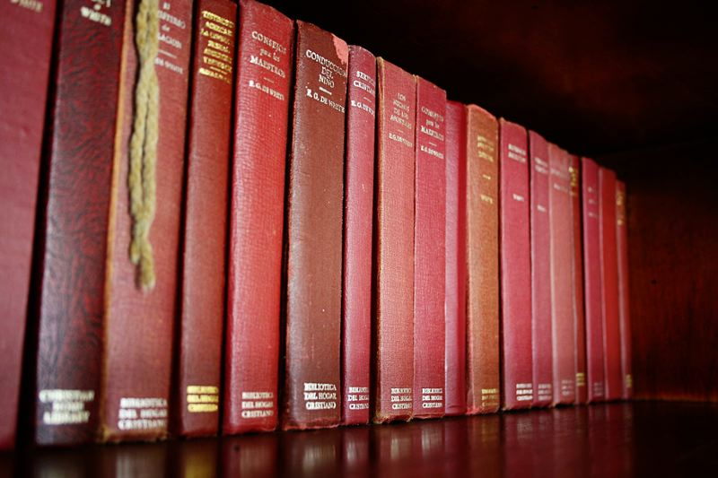

Para ello debemos atenernos (1),a las Escrituras. (2), a los eventos que señalan su venida. Y (3), a las revelaciones del Espíritu de Profecía.
Ya vimos que el «día y la hora nadie lo sabe», las profecías que anuncian su regreso se han ido cumpliendo una tras otra, pero. ¿qué dice el Espíritu de Profecía?
¿Qué dice Dios en los 63 libros del Espíritu de Profecía?

Slide 14
La sierva del Señor, Elena G. White, nos habla de 6000 años de pecado:
«La gran controversia entre Cristo y Satanás, sostenida desde hace cerca de seis mil años, ». C.S.572.
Joyas de los testimonios, tomo 1, p. 215. «Actualmente mantiene entrampados a los mortales. Durante su experiencia de casi seis mil años,» Nota. Ella dice: «casi seis mil años» debido a que esto lo escribió antes de que se venciera este periodo.

Slide 15
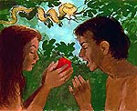
El problema está en saber cuando comienza este periodo de tiempo.
El conteo del tiempo comienza desde el día en que Adán pecó, no antes:
“El hombre salió de las manos de su Creador perfecto en su organización y de bellas proporciones. Si por más de seis mil años ha podido soportar el impacto creciente de las enfermedades y la violencia, es una prueba concluyente del poder de resistencia con que fue dotado”. (1881 (Review and Herald, 13/12/1881.) Consejos sobre salud, p. 18)

Slide 16
"La continua transgresión del hombre durante seis mil años ha producido enfermedad, dolor y muerte. Y a medida que nos vamos acercando al fin, la tentación de complacer el apetito será más poderosa y más difícil de vencer". (1890 Christian Temperance and Bible Hygiene, p. 154.) (No está en español.) (Modificación de La temperancia, p. 120.)

Slide 17
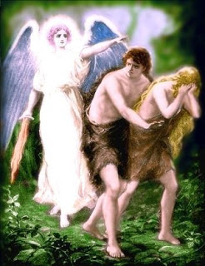
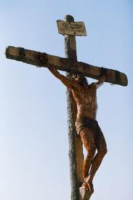
Mensajes Selectos, tomo 1, 313, dice: El Hijo de Dios se humilló y tomó la naturaleza del hombre después de que la raza humana ya hacía cuatro mil años que se había apartado del Edén y de su estado original de pureza y rectitud.
Note que aquí se dividen los seis mil años en dos periodos.
Cuatro mil años
Dos mil años
Como te habrás dado cuenta, nos falta un poquito para que esto concluya. Lea Mat.25:13; 1Tes.5:1-6.
ALABADO SEA EL NOMBRE DE DIOS.

Slide 18
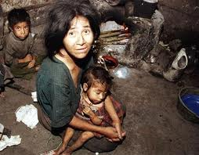
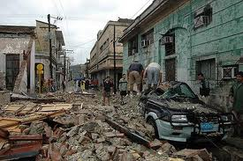
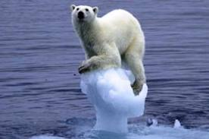
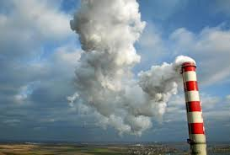
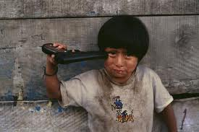
¿Porqué el mundo estará sumido en una terrible crisis final antes que Jesús aparezca?
Lea estas siete situaciones en las que se encontrará sumida la humanidad:
1) Mat.24:6-8.
2) Luc.21:11.
3) Luc.21:25.
4) Luc.21:26.
5) Apoc.12:12.
6) Luc.21:16-17.
7) Apoc.16:1-21.

Slide 19
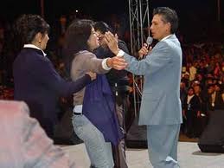
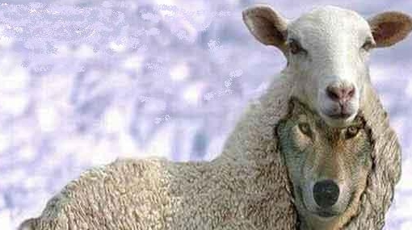
En estas circunstancias, ¿Qué terrible advertencia nos hace Jesús?
Mat.24:5,24. Porque vendrán muchos en mi nombre, diciendo: Yo soy el Cristo; y a muchos engañarán. ²⁴ Porque se levantarán falsos Cristos, y falsos profetas, y harán grandes señales y prodigios, de tal manera que engañarán, si fuere posible, aun a los escogidos.
Un falso profeta es el representante de un falso mesías, Los falsos profetas realizan “señales” como prueba de su autoridad.
Recuerda que el verdadero profeta induce a sus oyentes a obedecer la ley de Dios. Tiene las dos características de Apoc.12:17.

Slide 20
El texto dice: «engañarán, si fuere posible, aun a los escogidos».
Esos fieles han obedecido el consejo del Testigo Verdadero que amonesta a los laodicenses; han ungido sus ojos “con colirio” (Apoc. 3:18) y por lo tanto pueden distinguir entre lo falso y lo verdadero. La lógica de la oración sugiere que es imposible que Satanás engañe a los que aman y sirven a Dios con sinceridad.
La “obra maestra” del engaño de Satanás se comenta en CS 617, 681-682. Un amor genuino por la verdad y la diligencia en obedecer todas las instrucciones que Dios ha dado para estos últimos días, será la única protección posible contra los engaños del enemigo, los espíritus seductores, y las doctrinas de demonios
(Ev 452; 3JT 275-276; TM 475)

Slide 21
¿Cual será la reacción de los justos e impíos cuando vean a Jesús en las nubes?
impíos
justos
Apoc.6:16,17. y decían a los montes y a las peñas: «Caed sobre nosotros, y escondednos del rostro de aquel que está sentado sobre el trono, y de la ira del Cordero; ¹⁷ porque el gran día de su ira ha llegado; ¿y quién podrá sostenerse en pie»?
Isaías 25:9. Y se dirá en aquel día: He aquí, éste es nuestro Dios, hemos esperado, y nos salvará; éste es Jehová a quien hemos esperado, nos gozaremos y nos alegraremos en su salvación

Slide 22
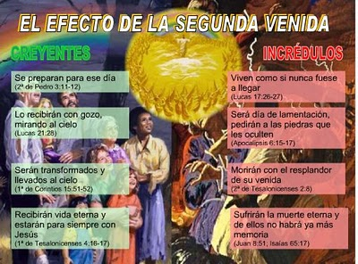

Slide 23

«Este es nuestro Dios». Este grito triunfante y alegre brotará de los labios de los santos esparcidos cuando Cristo aparezca en las nubes de los cielos. Las fervientes plegarias suplicando liberación se transformarán en himnos de alabanza.
Mal.4:2 dice: «Mas a vosotros los que teméis mi nombre, nacerá el Sol de justicia, y en sus alas traerá salvación; y saldréis, y saltaréis como becerros de la manada».
Quiero recalcar que como el «día y la ora nadie lo sabe», lo más importante es que diariamente estemos preparados, como si viniese hoy.

Slide 24
Mientras que los impíos decían a los montes y a las peñas: «Caed sobre nosotros». Enfrentarse a Dios en ese momento es más espantoso que hacer frente aun a la muerte. Tan abrumadores serían la angustia y el espanto del pueblo, que en su desesperación desearía una muerte rápida. Preferiría ser sepultado bajo montañas o montes, antes que contemplar más escenas tan desgarradoras, antes que soportar más tales calamidades.
Es universal. Apoc.6: 15 menciona a los reyes, los capitanes, los grandes, los ricos, los fuertes, los esclavos y los libres. Se ha hecho notar que estas siete palabras incluyen " toda la gama de la sociedad humana.» Nadie estará exento del juicio de Dios.

Slide 25
Las siete gamas de la sociedad se distribuirían así:
1). Los grandes puede que fueran los gobernadores Romanos que persiguieron a la Iglesia;
2). los capitanes, las autoridades militares.
3). Por muy grandes que fueran eran hombres,
4). y por mucho poder que manejaran estaban sujetos al juicio de Dios.
5). Por muy rica que sea una persona,
6). por muy fuerte, por muy libre que se considere,
7). por muy insignificante que fuera un esclavo, no escaparía al juicio de Dios.

Slide 26

Para reflexionar
¿Qué debo hacer?
1) 1 Ped.3:9. Arrepentirnos de nuestros malos caminos.
2) Heb.10:36,37. Perseverar hasta que Jesús vuelva.
En vista del inminente regreso de Cristo por su iglesia, lo invito a reflexionar sobre la necesidad de entregarse a Cristo ahora, y si ya lo hizo, estreche más su relación con Él, recuerda que Dios te ama, este es mi ruego y oración. Amen.

